Slide 1
სასარგებლო წიაღისეულის გადამამუშავებელი სამსხვრევ - დამხარისხებელი დანადგარის მოწყობა ზუგდიდის რაიონი სოფ. ახალსოფელი
შპს ,,მშენებელი 2020“
სკოპინგის ანგარიშის საჯარო განხილვა
30 დეკემბერი, 2020 წელი

Slide 2
შესავალი
შპს ,,მშენებელი 2020“ საქართველოს ტერიტორიაზე ფუნქციონირებს 2019 წლიდან. მის ძირითად საქმიანობას წარმოადგენს სხვადასხვა სახის სასარგებლო წიაღისეულის მოპოვება და მისი გადამუშავება;
ამ ეტაპზე, კომპანია გეგმავს ზუგდიდში, სოფელ ახალსოფელში სასარგებლო წიაღისეულის, კერძოდ კი ქვიშა-ხრეშის სამსხვრევ დამხარისხებელი დანადგარის მოწყობას;

Slide 3
სკოპინგის ანგარიშის მომზადების საკანონმდებლო საფუძველი
აღნიშნული საქმიანობა წარმოადგენს საქართველოს კანონის ,,გარემოსდაცვითი შეფასების კოდექსი’’-ს II დანართის მე-5 პუნქტის, 5.1 ქვეპუნქტით გათვალისწინებულ საქმიანობას და აღნიშნულ საქმიანობაზე, სამინისტრო, ამავე კოდექსის მე-7 მუხლით დადგენილი სკრინინგის პროცედურის გავლის საფუძველზე იღებს გადაწყვეტილებას გზშ-ს საჭიროების შესახებ, საქართველოს კანონის ,,გარემოსდაცვითი შეფასების კოდექსის’’ მე-7 მუხლის მე-4 ნაწილის შესაბამისად, ახალი სასარგებლო წიაღისეულის გადამამუშავებელი (სამსხვრევ-დამხარისხებელი) დანადგარის მოწყობასთან დაკავშირებით მომზადებული იქნა სკრინინგის ანგარიში, რომელიც წარდგენილი იქნა საქართველოს გარემოს დაცვისა და სოფლის მეურნეობის სამინისტროში;
საქართველოს გარემოს დაცვისა და სოფლის მეურნეობის მინისტრის 2020 წლის 19 აგვისტოს #2-746 ბრძანების შესაბამისად, საქმიანობა დაექვემდებარა გარემოზე ზემოქმედების შეფასების ანგარიშის მომზადებას. შესაბამისად, საქართველოს გარემოსდაცვითი შეფასების კოდექსის მე-8 მუხლის საფუძველზე, მომზადებული იქნა სკოპინგის ანგარიში.

Slide 4
ცნობების საქმიანობის განმახორციელებლის და სკოპინგის ანგარიშის მომამზადებელი საკონსულტაციო კომპანიის შესახებ
საქმიანობის განმახორციელებელი | შპს „მშენებელი 2020“
კომპანიის იურიდიული მისამართი | ზუგდიდი, კ. გამსახურდიას ქ., N 161
კომპანიის საიდენტიფიკაციო ნომერი | 420431205
კომპანიის ხელმძღვანელი | ლაშა ბარამია
საქმიანობის სახე | სასარგებლო წიაღისეულის გადამუშავება
საქმიანობის განხორციელების ადგილმდებარეობა | ზუგდიდის რაიონი სოფ. ახალსოფელი
გარემოსდაცვითი საკონსულტაციო კომპანია | შპს ,,გარემოსდაცვითი და შრომის უსაფრთხოების საგანმანათლებლო და საკონსულტაციო ცენტრი - ეკომეტრი“
კომპანიის იურიდიული მისამართი | ქ. თბილისი, ვაკე-საბურთალოს რაიონი, ზურაბ და თეიმურაზ ზალდასტანიშვილების ქ.#16
კომპანიის საიდენტიფიკაციო ნომერი | 405390973
კომპანიის ხელმძღვანელი | თინათინ ჟიჟიაშვილი
საკონტაქტო ინფორმაცია | 577 38 01 13 Esec.ecometer@gmail.com

Slide 5
  საწარმოს განთავსების ადგილმდებარეობა
მიწის ფართობი, სადაც დაგეგმილია ქვიშა-ხრეშის სამსხვრევ დამხარისხებელი დანადგარის მოწყობა წარმოადგენს არასასოფლო-სამეურნეო დანიშნულების მიწას. აღნიშნული მიწის საკადასტრო კოდია: 43.11.42.264. მიწა წარმოადგენს შპს „მშენებელი 2020“ საკუთრებას;
საპროექტო ტერიტორია, სადაც დაგეგმილია სამსხვრევ-დამხარისხებელი დანადგარის განთავსება წარმოადგენს მცენარეული საფარისგან თავისუფალ ტერიტორიას, რომელსაც ერთი მხრიდან ესაზღვრება ცენტრალური გზა, მეორე მხრიდან კი მდინარე ჯუმი;
შპს „მშენებელი 2020“ საკუთრებაში არსებული სრული ტერიტორიის
GPS კოორდინატებია:
სამსხვრევ-დამხარისხებელი დანადგარი განთავსდება ზემოაღნიშნული
საკადასტრო კოდის ფარგლებში და ინფრასტრუქტურის ჩათვლით
დაიკავებს დაახლოებით 1500კვ.მ-ს.
N | X | Y
1 | 736578.303 | 4706145.277
2 | 736593.295 | 4706197.736
3 | 736606.662 | 4706249.990
4 | 736625.038 | 4706236.955
5 | 736660.852 | 4706203.642
6 | 736687.006 | 4706175.060
7 | 736668.502 | 4706162.977
8 | 736646.762 | 4706118.687
9 | 736625.402 | 4706127.057
10 | 736616.792 | 4706130.592
11 | 736591.722 | 4706140.387

Slide 6
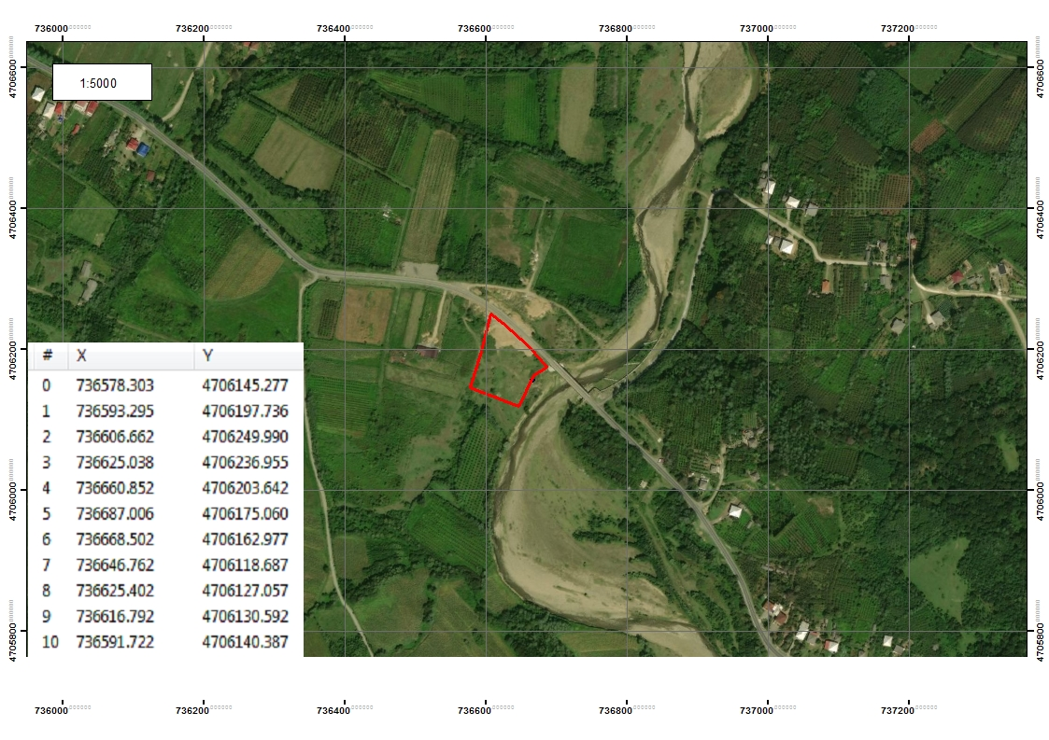
საპროექტო ტერიტორიის სიტუაციური რუკა საწარმოს განთავსების ადგილის მითითებით

Slide 7
  ტექნოლოგიური პროცესის აღწერა
დანადგარი აღჭურვილია ინერტული მასალების სამსხვრევი და დამახარისხებელი დანადგარების სათანადო სრული კომპლექტაციით. იგი შედგება შემდეგი ძირითადი დეტალებისა და კვანძებისაგან: მიმღები ბუნკერი, სამსხვრევი დანადგარი, დამხარისხებელი დანადგარი, ქვიშის სარეცხი დანადგარი და ლენტური ტრანსპორტიორი;
საწარმოს მუშაობის ციკლის აღწერა:
საწარმოს ტერიტორიაზე ბალასტის შემოტანა ავტოთვითმცლელებით;
ბალასტის მიწოდება მიმღებ ბუნკერში;
ბუნკერიდან მასალის გადატანა ჰორიზონტალურ საცერში;
საცრიდან ქვიშის მიწოდება გამრეცხ დანადგარში;
საცრიდან ქვიშა გამოცლილი მასის გადატანა სამსხვრევ დანადგარში;
სამსხვრევი დანადგარიდან დამსხვრეული მასალის გადაადგილება ჰორიზონტალურ საცერზე, გარეცხვა და დახარისხება სხვადასხვა ზომის ფრაქციებად.
საწარმოში ბალასტის გადამუშავებით წელიწადში საშუალოდ მიიღება 410 000 ტონა ქვიშის და ღორღის სხვადასხვა ფრაქცია. ამასთან, სასარგებლო წიაღისეულის შემოტანა განხორციელდება ადგილობრივ მუნიციპალიტეტში არსებული სხვადასხვა იურიდიული პირებისგან, რომელთაც გააჩნიათ ლიცენზირებული კარიერები.

Slide 8
  საწარმოს მიერ გამოყენებული მასალები და წარმოებული პროდუქცია
საწარმო, მაქსიმალური დატვირთვის შემთხვევაში გადაამუშავებს 171 ტონა ბალასტს საათში. იგი იმუშავებს წელიწადში დაახლოებით 300 დღეს, დღეში 8 საათიანი რეჟიმით. აქედან გამომდინარე, საწარმო წლის განმავლობაში გადაამუშავებს 432 000 ტონა ნედლეულს, რის შედეგადაც მიიღებს 410 000 ტონა მზა პროდუქციას სხვადასხვა ფრაქციების სახით (ქვიშა - 0,5; ღორღი 5-10; 10-20).

Slide 9
  საწარმოს მიერ წარმოების პროცესში გამოსაყენებელი რესურსები
საწარმო მუშაობს ელექტროენერგიაზე და გააჩნია საკუთარი ტრანსფორმატორი. იქიდან გამომდინარე, რომ ტექნოლოგიურად მოხდება სასარგებლო წიაღისეულის სველი წესით გადამუშავება, საწარმო საათში მოიხმარს 10 ტონა წყალს, რომლის აღებაც მოხდება მიწისქვეშა ჭაბურღილიდან სპეციალური ტუმბოს მეშვეობით.

Slide 10
  სასმელ-სამეურნეო წყალმომარაგება, წყლის გამოყენება და ჩამდინარე წყლები
საწარმოში სასმელი წყალი შემოტანილი იქნება ბუტილიზირებული სახით. რაც შეეხება სამეურნეო და საწარმოო წყლებს, ვინაიდან, საწარმო ბალასტს გადაამუშავებს სველი მეთოდით. პროცესის უზრუნველყოფის მიზნით წყლის აღება მოხდება მიწისქვეშა ლიცენზირებული ჭაბურღილიდან. სამსხვრევ-დამხარისხებელი დანადგარის ტერიტორიაზე მოეწყობა სამკამერიანი სალექარი. სალექარში გაწმენდილი წყალი, რომელიც თავისუფალი იქნება ქვიშისგან, ჩაშვებული იქნება მდ. ჯუმში.
მდ. ჯუმში წყალჩაშვების GPS კოორდინატებია:
X | Y
736669 | 4706111

Slide 11
პროექტის განხორციელების ალტერნატივების განხილვა
„გარემოსდაცვითი შეფასების კოდექსის“ მე-8 მუხლის, მესამე პუნქტის ,,ა.გ“ ქვეპუნქტის შესაბამისად სხვა საკითხებთან ერთად სკოპინგის ანგარიში უნდა მოიცავდეს დაგეგმილი საქმიანობისა და მისი განხორციელების ადგილის ალტერნატივების შესახებ ინფორმაციას.
დაგეგმილი საქმიანობის სპეციფიკიდან გამომდინარე განხილული იქნა შემდეგი ალტერნატიული ვარიანტები:
არაქმედების ალტერნატივა;
სასარგებლო წიაღისეულის გადამამუშავებელი სამსხვრევ - დამხარისხებელი დანადგარის მოწყობის ალტერნატივა;

Slide 12
  არაქმედების ალტერნატივა
არაქმედების, ანუ ნულოვანი ალტერნატივა გულისხმობს პროექტის განხორციელებაზე უარის თქმას, რაც იმას ნიშნავს, რომ კომპანიამ ინფრასტრუქტურული პროექტების რეაბილიტაციისა და მშენებლობის პროცესში სამშენებლო მასალების შემოტანა უნდა განახორციელოს სხვა მუნიციპალიტეტიდან. რაც თავის მხრივ, გარდა იმისა რომ ზრდის პროეტების ხარჯებს, ასევე ნეგატიური ხასიათის მატარებელია, როგორც გარემო პირობების მიმართ ასევე ადამიანებზე ზემოქმდების მხრივ. ამასთანავე, სამშენებლო მასალების კერძოდ კი სასარგებლო წიაღისეულის სხვა მუნიციპალიტეტიდან ტრანსპორტირებამ შესაძლებელია ზემოქმედება მოახდინოს სატრანსპორტო ნაკადზე. შესაბამისად არაქმედების ალტერნატივა უგულვებელყოფილი იქნა.

Slide 13
  სასარგებლო წიაღისეულის გადამამუშავებელი სამსხვრევ - დამხარისხებელი დანადგარის მოწყობის ალტერნატივა
სასარგებლო წიაღისეულის სამსხვრევ-დამხარისხებელი დანადგარის მოწყობის შემთხვევაში, როგორც შპს ,,მშენებელი 2020“-ს ასევე სხვა კომპანიებს, რომლებიც ახორციელებენ ადგილობრივი ინფრასტრუქტურული პროექტების სარეაბილიტაციო და სამშენებელო სამუშაოებს, სამშენებლო მასალების შემოტანა სხვა მუნიციპალიტეტიდან არ მოუწევთ. რაც თავის მხრივ, გარდა იმისა რომ არ გაზრდის ინფრასტრუქტურული პროეტების ხარჯებს, ასევე თავიდან იქნება აცილებული ნეგატიური ხასიათის ზემოქმედებები, როგორც გარემო პირობების მიმართ ასევე ადამიანებზე. ამასთანავე, თავიდან იქნება აცილებული სამშენებლო მასალების სხვა მუნიციპალიტეტიდან ტრანსპორტირებით გამოწვეული ზემოქმედებები/რისკები სატრანსპორტო ნაკადზე და მაცხოვრებლებზე.
ამასთან, საწარმოს მოწყობის შემთხვევაში გაჩნდება დამატებითი სამუშაო ადგილები ადგილობრივი მოსახლეობისთვის, რაც დადებითად აისახება მუნიციპალიტეტის სოციალურ-ეკონომიკურ მდგომარეობაზე.
პროექტის განხორციელების შედეგად მოსალოდნელი ნეგატიური ასპექტებიდან აღსანიშნავია ზემოქმედება ატმოსფერული ჰაერის ხარისხზე. თუმცა, სათანადო შემარბილებელი ღონისძიებების გატარების შემთხვევაში და ასევე იმის გათვალისიწინებით რომ პროდუქციის მსხვრევა გათვალისიწინებულია სველი მეთოდით ატმოსფერულ ჰაერზე მოსალოდნელი ზემოქმედება ნულამდე იქნება დაყვანილი.

Slide 14
გარემოზე შესაძლო ზემოქმედება საწარმოს ექსპლოატაციის პროცესში
საწარმოს საქმიანობის სპეციფიკიდან გამომდინარე, ადგილი ექნება საწარმოს უბნებზე მავნე ნივთიერებათა წარმოქმნას და მათ შემდგომ გაფრქვევას ატმოსფეროში. საწარმოს მიერ ატმოსფერულ ჰაერში გაფრქვეულ მავნე ნივთიერებას წარმოადგენს: არაორგანული მტვერი. იქიდან გამომდინარე რომ სასარგებლო წიაღისეულის გადამუშავება ხდება სველი მეთოდით, მტვრის გამოყოფა მნიშვნელოვნად იქნება შემცირებული. გარდა ამისა, დანადგარი აღჭურვილია ევროპული სტანდარტის მქონე მტვერდამჭერი მოწყობილობით, ციკლონით, რომელიც უზრუნველყოფს არაორგანული მტვრის მაქსიმალურ დაჭერას.
აქედან გამომდინარე, ატმოსფერულ ჰაერში მავნე ნივთიერებათა კონცენტრაციების ნორმირებულ მაჩვენებლებზე გადაჭარბება მოსალოდნელი არ არის.
გარდა ამისა, მნიშვნელოვან ფაქტორს წარმოადგენს საწარმოს, მოსახლეობიდან საკმაოდ დიდი მანძილით დაშორება.

Slide 15
  საწარმოს ექსპლოატაციის პროცესში საკანალიზაციო წყლების მართვა
ობიექტზე პერსონალისათვის მოეწყობა ტუალეტი, რომლისთვისაც მოხდება საკანალიზაციო ჭის მოწყობა. ჭაში დაგროვილი საკანალიზაციო ფეკალური მასების გატანა მოხდება საასენიზაციო მანქანების საშუალებით შესაბამისი კომუნალური სამსახურის მიერ.

Slide 16
  ნარჩენების წარმოქმნა და მისი განკარგვა
სახიფათო ნარჩენები. იქიდან გამომდინარე, რომ კომპანიის ავტოსატრანსპორტო საშუალებების გამართვა არ მოხდება ობიექტის ტერიტორიაზე, სახიფათო ნარჩენების წარმოქმნა მოსალოდნელი არ არის. თუმცა ობიექტის ტერიტორიაზე განთავსდება სახიფათო ნარჩენების განთავსებისთვის შესაბამისი ჰერმეტული კონტეინერი. სახიფათო ნარჩენის წარმოქმნის შემთხვევაში, მისი გატანა მოხდება შესაბამისი ნებართვის მქონე კომპანიის მიერ.
არასახიფათო ნარჩენები. საწარმოში, სასარგებლო წიაღისეულის რეცხვის შედეგად წარმოქმნილი წყლის სალექარში გაწმენდის შედეგად რჩება ლამი, რომელიც დროებით დასაწყობდება საწარმოს ტერიტორიაზე და მისი გატანა მოხდება პერიოდულად სარეალიზაციოდ (ძირითადად მისი გამოყენება მოხდება დაზიანებული გზების ამოსავსებად, გზის და სხვა სახის სარეაბილიტაციო სამუშაოებში).
საყოფაცხოვრებო ნარჩენები. ობიექტის ტერიტორიაზე საყოფაცხოვრებო ბარჩენებისათვის განთავსდება შესაბამისი ურნები. ნარჩენების გატანა მოხდება დაგროვების შესაბამისად, შესაბამისი კომუნალური სამსახურის მიერ მათთან გაფორმებული ხელშეკრულების საფუძველზე.
კომპანიის ნარჩენების მართვის გეგმა წარმოდგენილი იქნება გზშ ანგარიშში.

Slide 17
  ხმაურით გამოწვეული ზემოქმედება
საწარმოს მუშაობის პროცესს თან სდევს ხმაურის წარმოქმნა და გავრცელება, რამაც შეიძლება უარყოფითი გავლენა მოახდინოს გარემოზე და ადამიანებზე. საწარმოს ექსპლუატაციის ეტაპზე ხმაურის წყაროს წარმოადგენენ ტექნოლოგიურ პროცესში ჩართული დანადგარ-მექანიზმები (სამსხვრევი, ცხაური, ტრანსპორტიორები და სხვ.).
საწარმოს განთავსების ადგილისა და მისგან მოსახლეობის დაშორების გათვალისწინებით ხმაურის უარყოფითი გავლენა მინიმუმამდეა შემცირებული.

Slide 18
  ზემოქმედება ნიადაგის და გრუნტის ხარისხზე
საწარმოს ფუნქციონირებისას ნიადაგზე შესაძლო ზემოქმედება შესაძლებელია გამოიწვიოს:
ტექნიკის ან სატრანსპორტო საშუალებებიდან ნავთობპროდუქტების ავარიულმა დაღვრამ/გაჟონვამ;
აღსანიშნავია, რომ კომპანიის ტექნიკისა და ავტოსატრანსპორტო საშუალებების ტექნიკური გამართვა (მათ შორის ზეთის შეცვლა) ობიექტის ტერიტორიაზე არ იწარმოებს.
ობიექტის ტერიტორიაზე რისკების შემცირების მიზნით განხორციელდება ტექნიკისა და ტრანსპორტის მუშაობის პროცესის მეთვალყურეობა და დაუყოვნებლივი რეაგირება დარღვევებზე.

Slide 19
  ზემოქმედება დაცულ ტერიტორიებზე
საპროექტო არეალის მიმდებარედ დაცული ტერიტორიები არ მდებარეობს. შესაბამისად, პროექტის დაცულ ტერიტორიებზე ზემოქმედება მოსალოდნელი არ არის.

Slide 20
  ზემოქმედება კულტურული მემკვიდრეობის ძეგლებზე
საწარმოს გავლენის ზონაში კულტურული მემკვიდრეობის ძეგლები არ არსებობს და აქედან გამომდინარე მათზე რაიმე ნეგატიური ზემოქმედება მოსალოდნელი არ არის.

Slide 21
  სოციალურ გარემოზე მოსალოდნელი ზემოქმედება
საწარმო თავისი ფუნქციონირებით მნიშვნელოვან წვლილს შეიტანს სოციალური პირობების გაუმჯობესებაში. საწარმოში ძირითადად დასაქმებული იქნება სოფლის მოსახლეობა, დაახლოებით 10 მუშა ხელი, შესაბამისად, დემოგრაფიული ცვლილებები მოსალოდნელი არ არის.

Slide 22
  კუმულაციური ზემოქმედება
ამ ეტაპზე, აღნიშნულ საპროექტო არეალში რაიმე ტიპის საწარმო განთავსებული არ არის, თუმცა შპს ,,მშენებელი 2020“-ის მიწის ნაკვეთის ნაწილი იჯარით აქვს აღებული შპს ,,ბარა კაპიტალს“, რომელიც აღნიშნულ ტერიტორიაზე გეგმავს ბეტონის კვანძის მოწყობას. შპს ,,ბარა კაპიტალს“ მომზადებული და საქართველოს გარემოს დაცვისა და სოფლის მეურნეობის სამინისტროსთან შეთანხმებული აქვს სასაქონლო ბეტონის და ბეტონის ნაკეთობების საწარმოს მიერ ატმოსფერული ჰაერის დაბინძურების სტაციონალური წყაროების და მათ მიერ გაფრქვეულ მავნე ნივთიერებათა ინვენტარიზაციის ტექნიკური ანგარიში.
შესაბამისად, სამსხვრევ-დამხარისხებელი დანადგარის მოწყობითა და იქ დაგეგმილი ბეტონის საწარმოს გათვალისწინებით კუმულაციურ ზემოქმედება მოსალოდნელია.
როგორც უკვე აღინიშნა, ამ ეტაპზე შპს ,,ბარა კაპიტალს“ ბეტონის საწარმო მოწყობილი არ აქვს. თუმცა, შპს ,,მშენებელი 2020“-ს მიერ, გზშ ანგარიშის მომზადების ეტაპზე, კუმულაციური ზემოქმედების თავში განხილული იქნება ამ ორი საწარმოს ურთიერთქმედებით გამოწვეული კუმულაციური ზემოქმედებები და აღნიშნული საკითხი ასევე გათვალისიწინებული იქნება პროექტის ზღვრულად დასაშვები გაფრქვევების ნორმების გაანგარიშების დოკუმენტშიც.

Slide 23
  ზემოქმედება სატრანსპორტო ნაკადზე
საპროექტო ტერიტორიაზე ნედლეულის ტრანსპორტირება განხორციელდება არსებული გზის საშუალებით, რომელიც ასევე წარმოადგენს საპროექტო მისასვლელ გზას. დამატებითი ახალი გზების მოწყობის საჭიროება არ არის. სატრანსპორტო ნაკადზე ზემოქმედება იქნება მინიმალური, ვინაიდან ობიექტზე დაგეგმილია დღეში 5-6 მანქანის შესვლა-გამოსვლა. რაც შეეხება, სატრანსპორტო გადაადგილებით გამოწვეულ ზემოქმედებას ატმოსფერულ ჰაერზე, ავტოსატრანსპორტო საშუალებები იქნება ძარაგადახურული, რათა თავიდან იქნას აცილებული ასეთი ტიპის ზემოქმედება. ამასთანავე, დასახლებული პუნქტის არარსებობის გამო, ავტოსატრანსპორტო საშუალებების გადაადგილების დროს ხმაურით გამოწვეული ზემოქმედება იქნება მინიმალური. ოპერატორი კომპანია მუდმივად უზრუნველყოფს სატრანსპორტო საშუალებების მდგომარეობის კონტროლს და იმ შემთხვევაში, თუ მათი ხმაურის დონე ტექნიკური გაუმართაობის გამო იქნება მაღალი, ისინი უბნებზე არ დაიშვებიან.

Slide 24
ზოგადი ინფორმაცია გარემოზე შესაძლო ზემოქმედების და მისი სახეების შესახებ, რომლებიც შესწავლილი იქნება გზშ-ის პროცესში
სკოპინგის დასკვნის გაცემის შემდეგ, გზშ ანგარიშის ,,გარემოსდაცვითი შეფასების კოდექსი’’-ს მე-10 მუხლის მე-3 ნაწილით დადგენილ მოთხოვნებთან შესაბამისობაში მოყვანის მიზნით, გზშ-ს ანგარიშის მოსამზადებლად, საპროექტო ტერიტორიაზე ჩატარდება დეტალური საველე კვლევა და მოხდება მონაცემების მეთოდური და პროგრამული დამუშავება. კვლევა და კვლევის შედეგების დამუშავება განხორციელდება შესაბამისი დარგის სპეციალისტების მიერ. გზშ-ს ეტაპზე:
დაგეგმილი საქმიანობის აღწერის მიზნით:
  დეტალურად მოხდება ტექნოლოგიური ციკლის აღწერა, გზშ-ს ანგარიშში მოცემული იქნება დაზუსტებული ინფორმაცია საწარმოს სიმძლავრის, ასევე გამოყენებული რესურსების (ნედლეული, ელ. ენერგია, წყალი) შესახებ, რისთვისაც გამოყენებული იქნება დანადგარების საპასპორტო მონაცემების ანალიზი.
  გზშ-ს ეტაპზე დაზუსტდება ატმოსფერულ ჰაერში გაფრქვევების წყაროების, ხმაურწარმომქმნელი დანადგარების განლაგება. ატმოსფერულ ჰაერში ემისიებისა და ხმაურის გავრცელების შესაფასებლად განისაზღვრება საანგარიშო წერტილები და პროგრამული ტექნოლოგიების გამოყენებით მოხდება მათი გავრცელების მოდელირება. შემუშავდება ზდგ ნორმების პროექტი.
  გზშ-ს ანგარიშში შესწავლილი იქნება მოწყობისა და ექსპლუატაციის ეტაპზე მოსალოდნელი ნარჩენების რაოდენობა და საქართველოს კანონის ,,ნარჩენების მართვის კოდექსის’’ და აღნიშნული კოდექსის კანონქვემდებარე აქტების მოთხოვნის გათვალისწინებით, განისაზღვრება ნარჩენების სახეობები და მახასიათებლები, ასევე აღდგენისა და განთავსების ოპერაციები. წინასწარი შეფასებით, საწარმოს მოწყობის და ექსპლოატაციის ეტაპზე ადგილი ექნება ინერტული და საყოფაცხოვრებო ნარჩენების წარმოქმნას.

Slide 25
ზოგადი ინფორმაცია გარემოზე შესაძლო ზემოქმედების და მისი სახეების შესახებ, რომლებიც შესწავლილი იქნება გზშ-ის პროცესში
გზშ-ს ანგარიშში დეტალურად იქნება განხილული როგორც ტერიტორიის შერჩევის ასევე ტექნოლოგიის ალტერნატივები, მათ შორის არაქმედების ალტერნატივა.
გზშ-ს ეტაპზე, საველე კვლევის მეთოდის და ატმოსფერულ ჰაერში ემისიებისა და ხმაურის გავრცელების კომპიუტერული მოდელირების საშუალებით გამოვლენილი იქნება გარემოს ის კომპონენტები, რომელზეც შესაძლებელია საქმიანობის განხორციელებამ ზემოქმედება მოახდინოს. წინასწარი შეფასებით, ზემოქმედება დაკავშირებული იქნება ატმოსფერულ ჰაერში მტვრისა და ხმაურის გავრცელებასთან. რაც შეეხება ზემოქმედების მასშტაბებს, წინასწარი შეფასებით, ზემოქმედება არ იქნება მნიშვნელოვანი.
ვინაიდან საწარმოს განთავსება არ არის დაკავშირებული ხე-მცენარეების ჭრასთან და საპროექტო ტერიტორია არ არის მნიშვნელოვანი ფაუნის წარმომადგენლებისთვის, არ შედის სახელმწიფო ტყის ფონდში და დიდი მანძილით არის დაცილებული დაცული ტერიტორიებისგან, საწარმოს მოწყობისა და ექსპლუატაციისას ბიომრავალფეროვნებაზე არც პირდაპირი და არც არაპირდაპირი ზემოქმედება მოსალოდნელი არ არის. საწარმოს მოწყობა და ექსპლუატაცია მნიშვნელოვან ზემოქმედებას არ იქონიებს კლიმატზე, კულტურულ მემკვიდრეობასა და მატერიალურ ფასეულობებზე. გზშ-ს ეტაპზე ზემოქმედების შეფასებისთვის გამოყენებული იქნება კომპიუტერული და ანალიტიკური მეთოდები. აღნიშნულ კომპონენტებზე ზემოქმედება შეფასდება პირდაპირი, არაპირდაპირი, კუმულაციური, მოკლევადიანი, გრძელვადიანი, პოზიტიური და ნეგატიური ზემოქმედების თვალსაზრისით, რომელიც შესაძლებელია გამოწვეული იყოს:

Slide 26
ზოგადი ინფორმაცია გარემოზე შესაძლო ზემოქმედების და მისი სახეების შესახებ, რომლებიც შესწავლილი იქნება გზშ-ის პროცესში
  საწარმოს მოწყობის სამუშაოებით;
  ბუნებრივი რესურსების გამოყენებით;
  გარემოს დამაბინძურებელი ფაქტორების ემისიით, ხმაურით, ნარჩენების განთავსებით.
  ავარიით ან ბუნებრივი კატასტროფით;
  სხვა საქმიანობასთან კუმულაციური ზემოქმედებით;
  გამოყენებული ტექნოლოგიით და მასალით.
გაანალიზებული და ანგარიშში ასახული იქნება საწარმოში მოსალოდნელი ინციდენტები და ავარიული სიტუაციები. შემუშავდება ინციდენტებზე და ავარიულ სიტუაციებზე რეაგირების გეგმა, მონიტორინგისა და ზემოქმედების შემცირების სამოქმედო გეგმა, ნარჩენების მართვის გეგმა. აღნიშნულის განხორციელება მოხდება ტექნიკური რეგლამენტების მოთხოვნების გათვალისწინებით და პრაქტიკული გამოცდილების ანალიზის საშუალებით;
გზშ-ს ეტაპზე შემუშავდება გარემოს ცალკეულ კომპონენტებზე ზემოქმედების შემარბილებელი ღონისძიებების გეგმა;
შემუშავდება გარემოსდაცვითი მონიტორინგის გეგმა;
მომზადდებ ზდჩ-ს პროექტი;
გზშ ანგარიშში გათვალისწინებული იქნება სკოპინგის დასკვნით გათვალისწინებული მოთხოვნები.

Slide 27
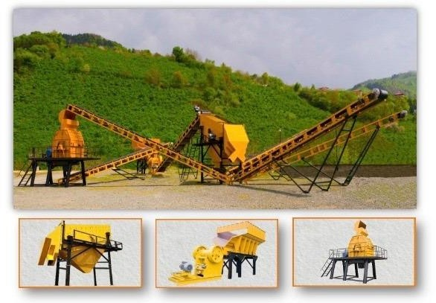
საწარმოს ტექნოლოგიური სქემის ნიმუში

Slide 28
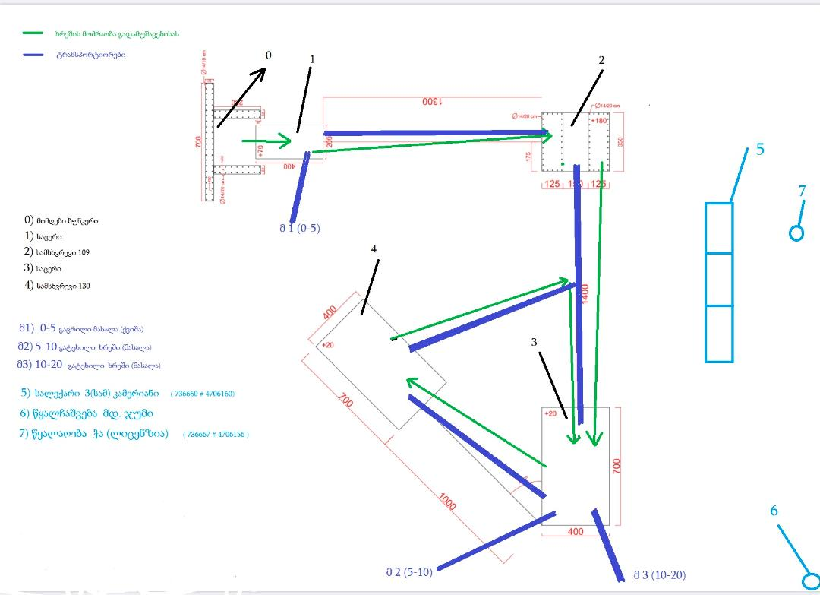
საწარმოს გენ გეგმა ექსპლიკაციით

Slide 29
მადლობა ყურადღებისთვის!

